Slide 1

NÁZEV: VY_32_INOVACE_03_ČESKÝ_JAZYK_A_LITERATURA
NÁZEV ŠKOLY: ZŠ a MŠ Osoblaha
AUTOR: Mgr. Jana Kolbeová
TEMA: Česká próza a poezie 20. století
ČÍSLO PROJEKTU: 1.07/1.4.00/21.0816
Jan Burian

Slide 2
Datum vytvoření projektu | únor 2012
Ročník | 9.
Popis prezentace | Žáci budou seznámeni s životem a tvorbou soudobého českého písničkáře. Napíší si zápis do sešitu a rozeberou jeden z jeho textů.

Slide 3
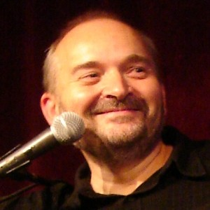
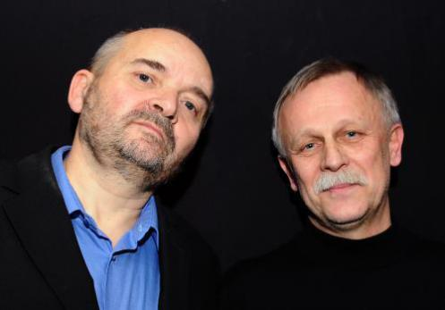
Jan Burian (1952)

Slide 4
Jan Burian (1952)
Písničkář, muzikant, hudební skladatel, básník, publicista, spisovatel a moderátor. 12 let tvořil a vystupoval ve dvojici s Jiřím Dědečkem.
Po absolvování Fakulty žurnalistiky UK byl jeden rok redaktorem hudebního časopisu, pak uklízečem domů. Hraje na kytaru a na klavír.
Pro Českou televizi uváděl nejdříve pořad Posezení s Janem Burianem, od ledna 2008 Burianův den žen.
Spolupracuje i na tvorbě filmových dokumentů, uvádí předávání literárních cen Magnesia litera, provádí turisty po Islandu či Portugalsku. Organizuje volné sdružení Osamělých písničkářů a jejich společné pravidelné koncerty.
Vše o Janu Burianovi si můžete přečíst na www.janburian.cz

Slide 5
Tvorba:
(V odkazu najdete píseň Jana Buriana, čí text nazpíval?)
Poslední alba: Dívčí válka (2006)
Muži jsou křehcí (2007).
Od roku 1990 vydal také více než deset knih (sbírky poezie, vlastní paměti, fejetony, televizní rozhovory, knihy o cestování - např. Dánsko, Island, Chile, ostrovy v Baltském moři, Portugalsko) – např. sbírka poezie Hodina duchů.
Píše pravidelně pondělní fejetony pro Pražský deník.

Slide 6
Báseň Zaříkávadlo:
Děravej kamínku
Svírám tě v pěsti
Naděl nám do vínku
Kousíček štěstí
Špetičku naděje
A zbav nás bolu
Ať nám zas dobře je
A ať jsme spolu
Kamínku děravej
Z moře či z nebe
Nic víc nám nedávej
Už máme sebe

Slide 7
Rozbor básně:
Báseň (název) je ze sbírky autora
Báseň je: epická lyrická lyrickoepická
K hlavním motivům básně patří
Báseň (patří – nepatří) k nonsensové poezii.
Báseň (je – není) rozdělena na sloky, všechny sloky (mají – nemají) stejný počet veršů.
Báseň má celkem veršů, které jsou rozděleny do slok.
Báseň (má – nemá) výrazný rytmus.
V básni (jsou – nejsou) rýmy. Např.
Rým je
Zaříkávadlo
Hodina duchů
Jana Buriana
láska a štěstí
12
3
kamínku - vínku
střídavý

Slide 8
Rozbor básně:
Co je to zaříkadlo?
Najděte k tomuto slovu synonymum.
Ke komu se mluvčí básně v textu obrací? O co žádá?
Proč se v závěru básně se mluvčí dalších přání zříká?
Jak se obecně říká těmto slovům: kamínek, kousíček, špetička, …?
Slovní průpovědi založené na víře v kouzelnou moc slova. Naši předkové se jimi snažili ovlivnit okolní svět, vymoci si dobrou úrodu, zahnat zlou nemoc, přičarovat si lásku, majetek, …
Zaklínadlo
Ke kamínku, prosí o kousíček štěstí, špetičku naděje,
Splnila se mu předchozí přání.
zdrobněliny

Slide 9
Použité zdroje:
http://www.janburian.cz/
http://www.youtube.com/watch?v=dN5T4isuV_I
http://www.osamelipisnickari.cz/clanky/galerie-osamelych-pisnickaru-/jan-burian.html
/ln_kultura.asp?c=A070917_100717_ln_kultura_glu
http://www.ceskatelevize.cz/ct24/kultura/113895-vecirek-slepil-rozpadle-dvojice/
SOUKAL, J. Čítanka 9 (literární výchova pro 6. ročník základní školy a pro odpovídající ročník víceletých gymnázií). Praha: SPN, 2002.

